Slide 1
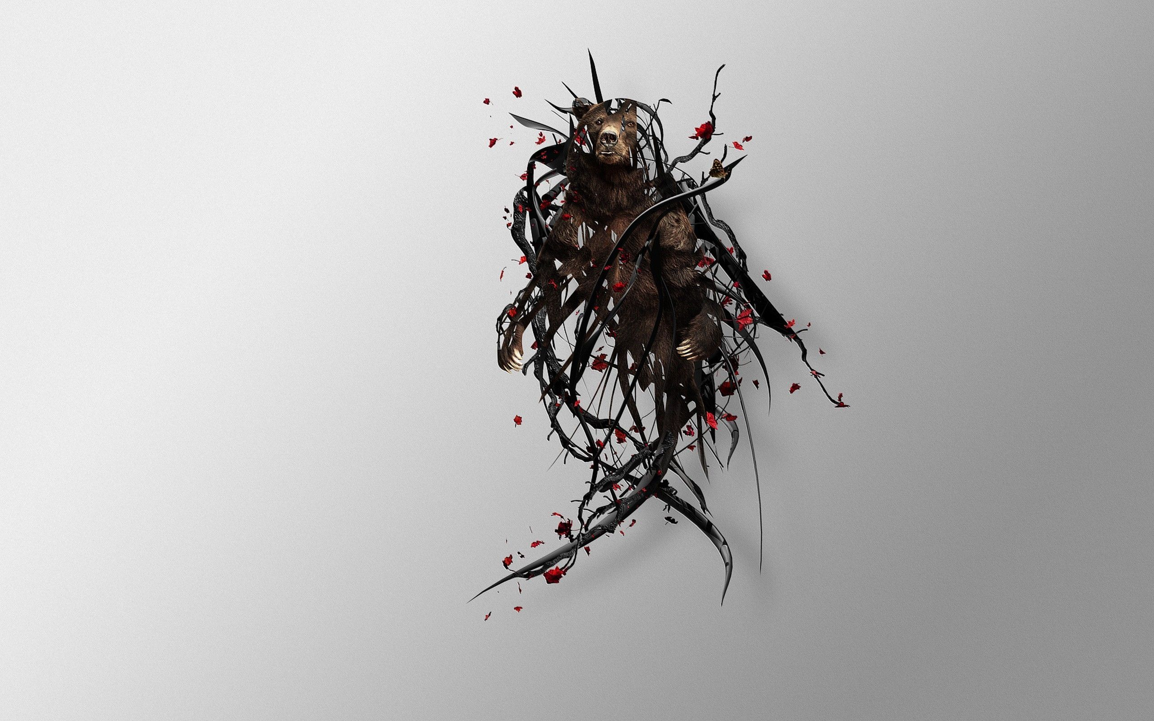
CRIPTOGRAFIA E SEGURANÇA NAS EMPRESAS
Prof. André Aparecido da Silva
Disponível em: www.oxnar.com.br/aulas/

Slide 2
A criptografia, considerada como a ciência e a arte de escrever mensagens em forma cifrada ou em código, é um dos principais mecanismos de segurança que você pode usar para se proteger dos riscos associados ao uso da Internet.

Slide 3

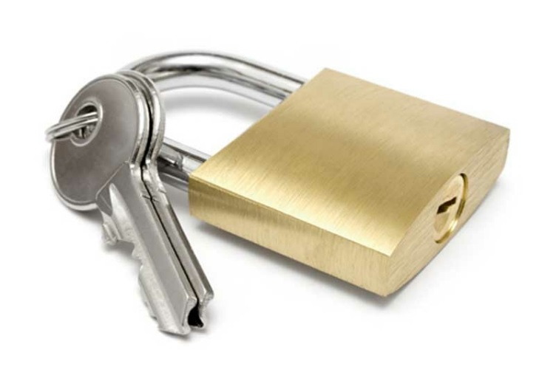
Criptografia Baseada em Chaves
CRIPTOGRAFIA
Texto Aberto
(PlainText)
Texto Fechado
(Ciphertext)
DESCRIPTOGRAFIA

Slide 4
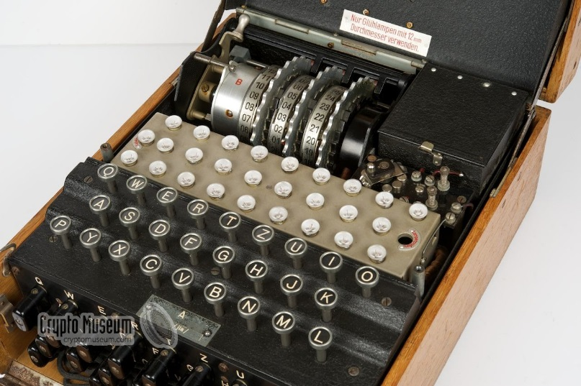
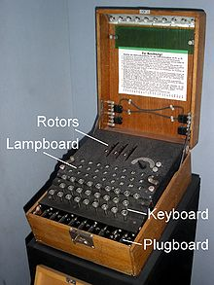
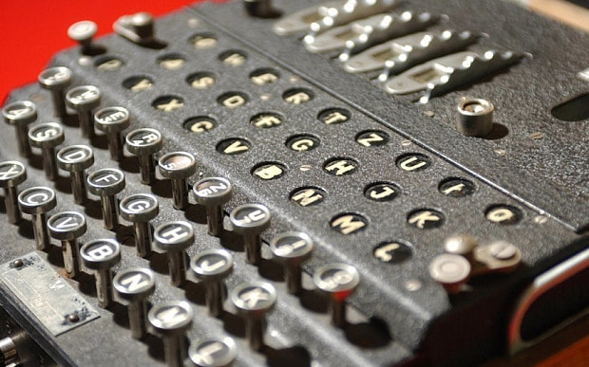
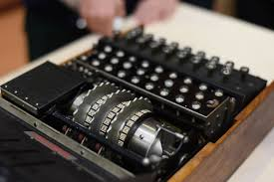

Slide 5
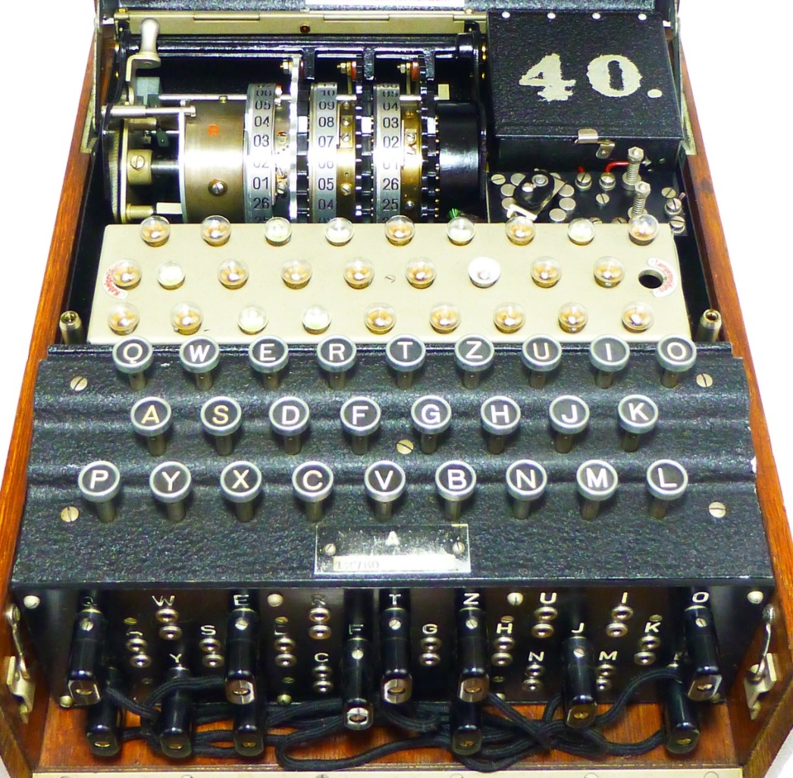
Tecnologia Enigma
A máquina de cifra estilo máquina de escrever foi um grande avanço na facilidade de uso e força criptológica
A inovação foi os rotores eletromecânicos.

Slide 6
VÁRIOS DOS SLIDES A SEGUIR SÃO TRADUÇÕES DA APRESENTAÇÃO The History and Technology of the Enigma Cipher Machine, disponível no site: http://ciphermachines.com/enigma.ppt

Slide 7
Tecnologia Enigma
Os rotores transformam o estilo do odómetro, dando um novo algoritmo de cifra para cada letra em uma mensagem.
Forças armadas alemãs adicionaram plug-ins.
Sem capacidade de impressão.

Slide 8
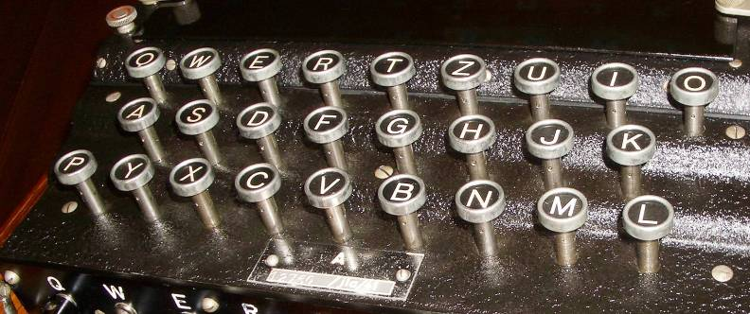
O TECLADO
O
keyboard
O teclado QWERTZ tinha 26 letras, nao tinha números e barra de espaço etc.

Slide 9
O TECLADO
O
keyboard
Pressionar a tecla primeiro gira 1 a 3 rotores e acende uma lâmpada
Cada letra é criptografada de 7 a 9 vezes, a chave muda para cada letra

Slide 10
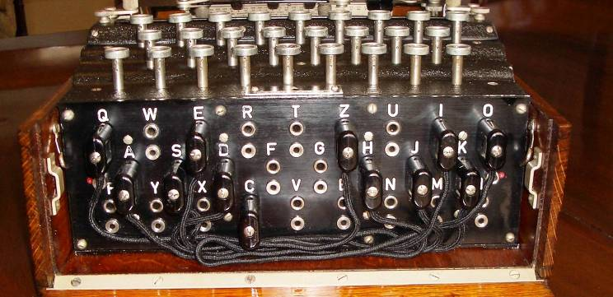
Os militares alemães adicionaram o plug-ins ao Enigma comercial em 1930, aumentando consideravelmente a capacidade criptológica

Slide 11
Na Segunda Guerra Mundial, os alemães sempre usaram 10 cabos, comutando 20 de 26 letras em vez de variar o número de cabos de 0 a 13 Espaço de chave reduzido por um fator de 4, mas operações simplificadas

Slide 12
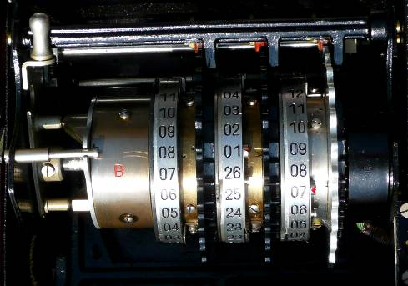
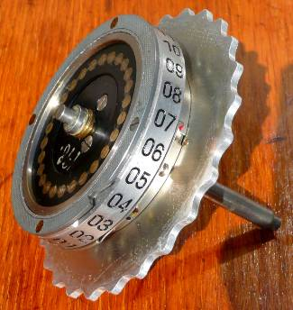
OS ROTORES
O entalhe de "04" faz com que o rotor à esquerda para girar
* 3 rotores de 5 disponíveis são alterados diariamente, dando 5 X 4 X 3 = 60 posições possíveis para os 3 rotores.

Slide 13
Cada rotor é configurado para um caractere alfabético inicial, dando 26³ = 17,576 configurações possíveis.
O entalhe em cada rotor define o ponto de rotatividade para o rotor à sua esquerda, dando 26² = 676 possibilidades (o entalhe no rotor mais à esquerda não tem efeito) Mais tarde na
Segunda Guerra Mundial, a Marinha alemã desenvolveu um Enigma de 4 Rotores e adicionou 3 novos rotores aos 5 disponíveis

Slide 14
Possibilidades de combinações
60 * 17576 * 676 = 712.882.560
4*5*3
26³
26²
Comparação com a megassena:
712. 882.560 = 14,01573954
50.863.000

Slide 15
REFLETOR
Refletor troca pares de letras
Se "A" foi cifrado para um "H", então "H" foi codificado como "A"
O sinal elétrico atravessa os 3 rotores, depois o refletor e volta novamente através dos 3 rotores
O Reflector habilita a Enigma a criptografar / descriptografar com as mesmas configurações de teclas
Reflector está à esquerda dos rotores (com vermelho "B")

Slide 16
REFLETOR
Este recurso de design também foi uma falha explorada pelos Aliados.
O design do Refletor significava que nenhuma letra de texto claro poderia criptografar-se.
Encontrar cribs (palavras esperadas em uma mensagem criptografada) foi auxiliada pela precisão militar alemã e pelo design do refletor
Reflector está à esquerda dos rotores (com vermelho "B")

Slide 17

Escrevendo o diagrama( Exemplo de trocas entre as letras A e H.
Rotor
Esquerdo
Rotor
Meio
Rotor
Direito
Tambor
entrada
Refletor
B
F
B
F
J
J
M
M
X
X
O
P
O
P
N
N
-
Q
W
E
R
T
Z
U
I
O
-
BATERIA
Painel luminoso
H
A
S
D
F
G
H
J
K
+
P
Y
X
C
V
B
N
M
L
+
Q
W
E
R
T
Z
U
I
O
Teclado
A
S
D
F
G
J
K
A
H
P
Y
X
C
V
B
N
M
L
Q
W
E
R
T
Z
U
I
O
O
A
S
D
F
G
H
J
K
O
Pluggins
P
Y
X
C
V
B
N
M
L
M
M

Slide 18
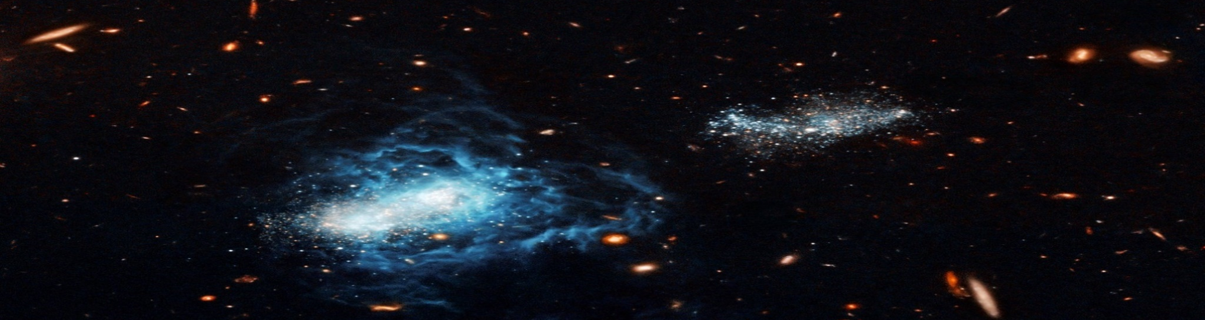
Espaço chave do enigma
Os alemães aceitaram trocas operacionais que reduziram o espaço-chave para o número ainda astronômico de 10²³.
Um espaço-chave de 10²³ é equivalente a uma chave de 76 bits, melhor que o padrão DES de 56 bits de 1976-2002.
Um espaço-chave de 10²³ significa 100.000 operadores, cada um selecionando uma configuração de chave a cada segundo, levaria duas vezes a idade do universo para quebrar o código!

Slide 19
Procedimentos Nazistas para o Enigma
As chaves diárias (configurações para rotores e cabos de conexão) foram enviadas em um livro de códigos a cada mês (3 meses para U-boats).
Usando a chave diária, as operadoras primeiro enviaram uma nova chave, depois o texto da mensagem nesta nova chave - análise de frequência de letras anulantes.

Slide 20
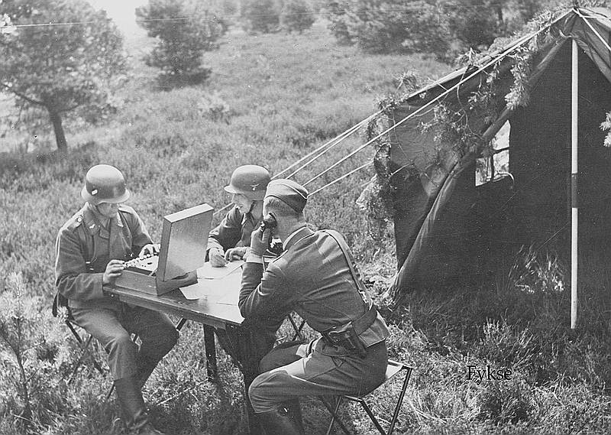
Procedimentos Nazistas para o Enigma
Alguns operadores usaram as mesmas chaves para cada mensagem, como iniciais de namoradas, dando pistas para resolver o código.
Os “rompistas” de código poloneses exploraram essa lacuna até 1939, quando os nazistas enviaram a chave apenas uma vez
Usando a ENIGNA no campo de batalha.

Slide 21
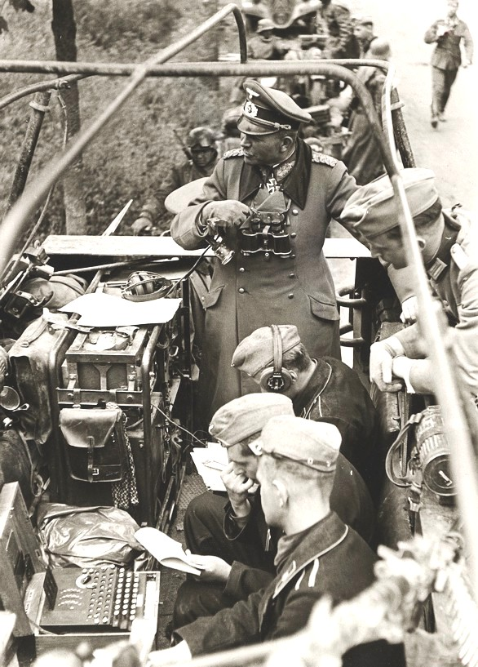
“Panzer General” Heinz Guderian on communications truck with Enigma machine

Slide 22
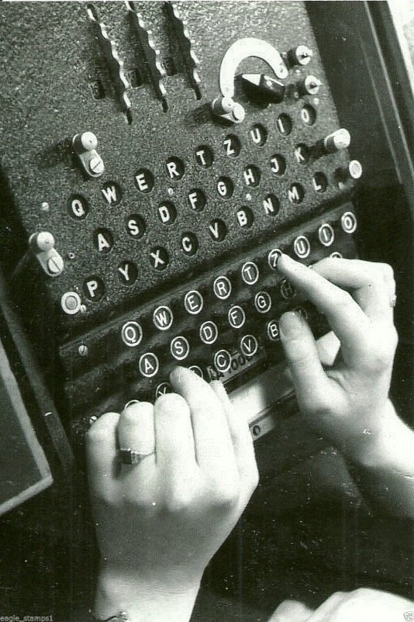
SEGREDOS ALEMÃES DO ENIGMA
Foto propaganda. Nazista.
Apenas uma imagem da enigma
22

Slide 24
Sobre a criptografia
A primeira vista ela até pode parecer complicada, mas para usufruir dos benefícios que proporciona você não precisa estudá-la profundamente e nem ser nenhum matemático experiente.

Slide 25
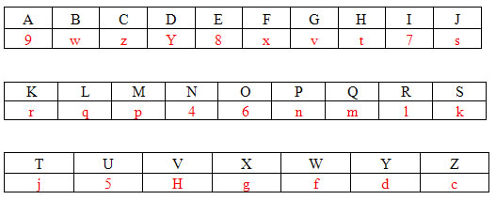
Esquema de criptografia

Slide 26
Atualmente, a criptografia já está integrada ou pode ser facilmente adicionada à grande maioria dos sistemas operacionais e aplicativos e para usá-la, muitas vezes, basta a realização de algumas configurações ou cliques de mouse.

Slide 27
Por meio do uso da criptografia você pode
Proteger os dados sigilosos armazenados em seu computador, como o seu arquivo de senhas e a sua declaração de Imposto de Renda;

Slide 28
Por meio do uso da criptografia você pode
Criar uma área (partição) específica no seu computador, na qual todas as informações que forem lá gravadas serão automaticamente criptografadas;

Slide 29
Por meio do uso da criptografia você pode
Proteger seus backups contra acesso indevido, principalmente aqueles enviados para áreas de armazenamento externo de mídias;

Slide 30
Por meio do uso da criptografia você pode
Proteger as comunicações realizadas pela Internet, como os emails enviados / recebidos e as transações bancárias e comerciais realizadas.

Slide 31
Criptografia por Chaves
Princípio: O resultado da criptografia depende de um parâmetro de entrada, denominado chave.
  Exemplo. Cesar Cipher
    Chave: N = número de letras deslocadas
A B C D E F G H I J K L M N O P Q R S T U V W X Y Z
D E F G H I J K L M N O P Q R S T U V W X Y Z A B C
Nada de novo no front.
N = 3
Qdgd gh qryr qr iurqw.
N = 4
Rehe hi rszs rs jvstx.

Slide 32
TERMOS SOBRE CRIPTOGRAFIA
Termo | Significado
Texto claro | Informação legível (original) que será protegida, ou seja, que será codificada
Texto codificado (cifrado) | Texto ilegível, gerado pela codificação de um texto claro
Codificar (cifrar) | Ato de transformar um texto claro em um texto codificado
Decodificar (decifrar) | Ato de transformar um texto codificado em um texto claro
Método criptográfico | Conjunto de programas responsável por codificar e decodificar informações

Slide 33
TERMOS SOBRE CRIPTOGRAFIA
Termo | Significado
Chave | Similar a uma senha, é utilizada como elemento secreto pelos métodos criptográficos. Seu tamanho é geralmente medido em quantidade de bits
Canal de comunicação | Meio utilizado para a troca de informações
Remetente | Pessoa ou serviço que envia a informação
Destinatário | Pessoa ou serviço que recebe a informação

Slide 34
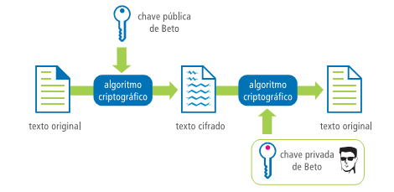
CHAVE PÚBLICA

Slide 35
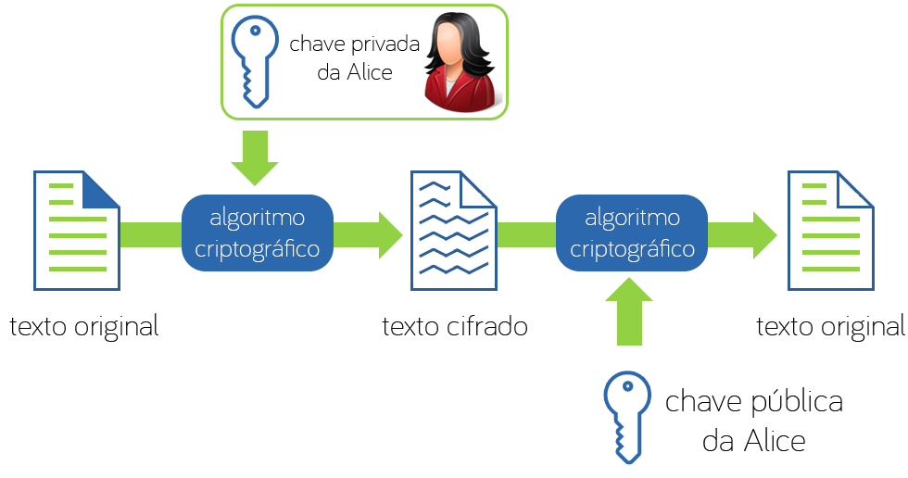
CHAVE PRIVADA

Slide 36
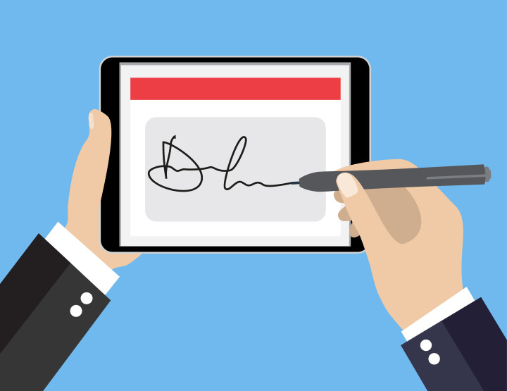
Assinatura digital
Permite comprovar a autenticidade e a integridade de uma informação, ou seja, que ela foi realmente gerada por quem diz ter feito isto e que ela não foi alterada.

Slide 37
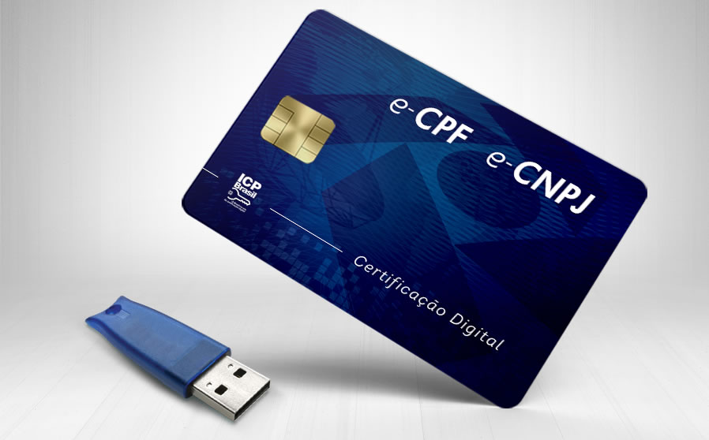

Slide 38
O certificado digital
É um registro eletrônico composto por um conjunto de dados que distingue uma entidade e associa a ela uma chave pública. Ele pode ser emitido para pessoas, empresas, equipamentos ou serviços na rede (por exemplo, um site Web) e pode ser homologado para diferentes usos, como confidencialidade e assinatura digital.

Slide 39
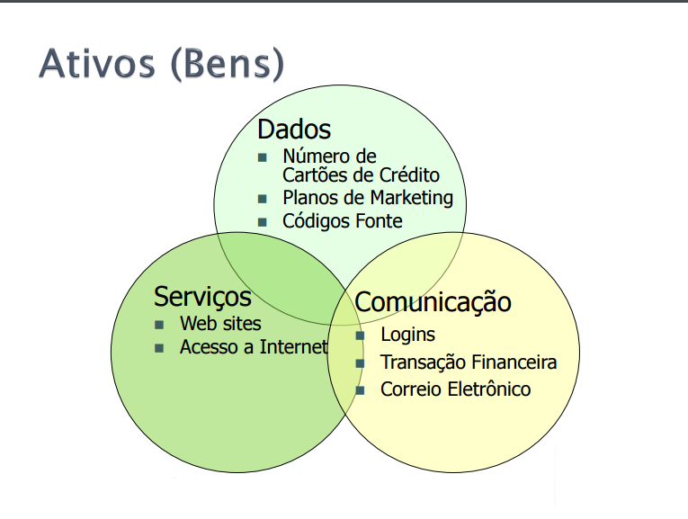

Slide 40
Ameaça
Evento ou atitude indesejável que potencialmente remove, desabilita, danifica ou destrói um recurso

Slide 41
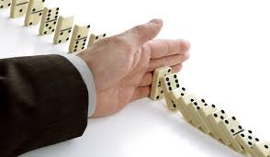
Perda de dados

Slide 42
Vulnerabilidade
◦ Característica de fraqueza de um bem;
◦ Característica de modificação e de captação de que podem ser alvos os bens, ativos, ou recursos intangíveis de informática, respectivamente, software, ou programas de bancos de dados, ou informações, ou ainda a imagem corporativa.

Slide 43
RISCOS
◦ A probabilidade da ocorrência de uma ameaça em particular.
◦ A probabilidade que uma ameaça explore uma determinada vulnerabilidade de um recurso

Slide 44
PRINCIPIOS DA POLITICA DE SEGURANÇA
INTEGRIDADE;
CONFIDENCIALIDADE;
DISPONIBILIDADE;
INTEGRIDADE;
DIVULGAÇÃOO DAS INFORMAÇÕES;
INDISPONIBILIDADE;

Slide 45
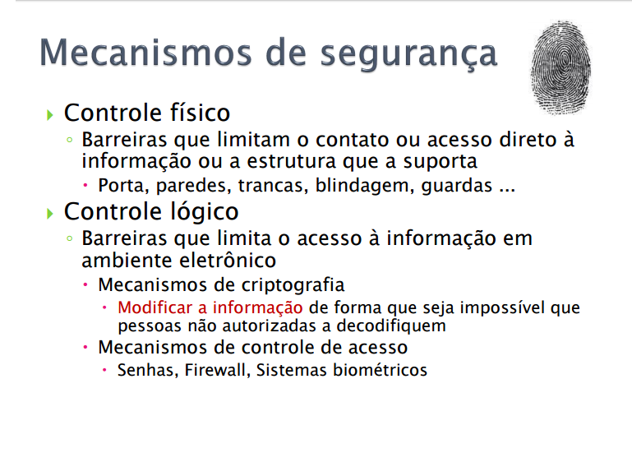

Slide 46
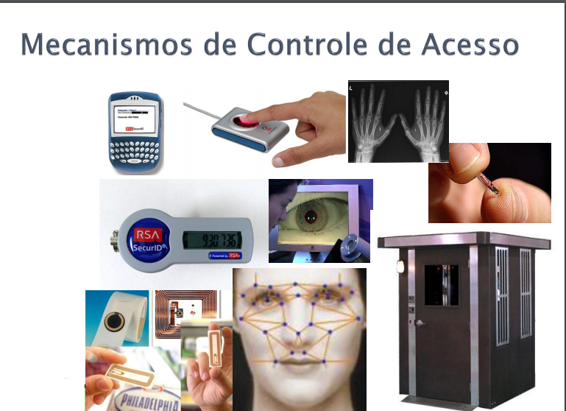

Slide 47
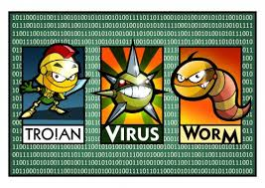
Vírus de computadores
São programas criados para causar danos ao computador:
  Apagando dados;
  Capturando informações;
  Alterando o funcionamento normal da máquina;

Slide 48
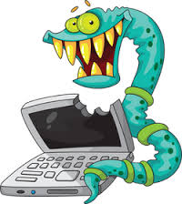
Vírus de computadores
  Tipos de vírus
  ◦ Worm: Tem o objetivo principal de se espalhar o máximo possível, não causando grandes danos

Slide 49
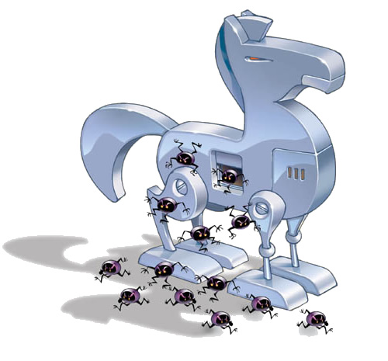
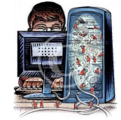
TROJAN OU CAVALO DE TROIA

Slide 51
Trojan ou Cavalo de Troia:
Permite que outra pessoa tenha acesso ao computador infectado
◦ Permite ao atacante enviar comandos a outro computador
◦ Instalado quando o usuário “baixa” algum arquivo da Internet e o executa
◦ Atualmente os Trojans são mais utilizados para roubar senha de bancos - Phishing

Slide 52
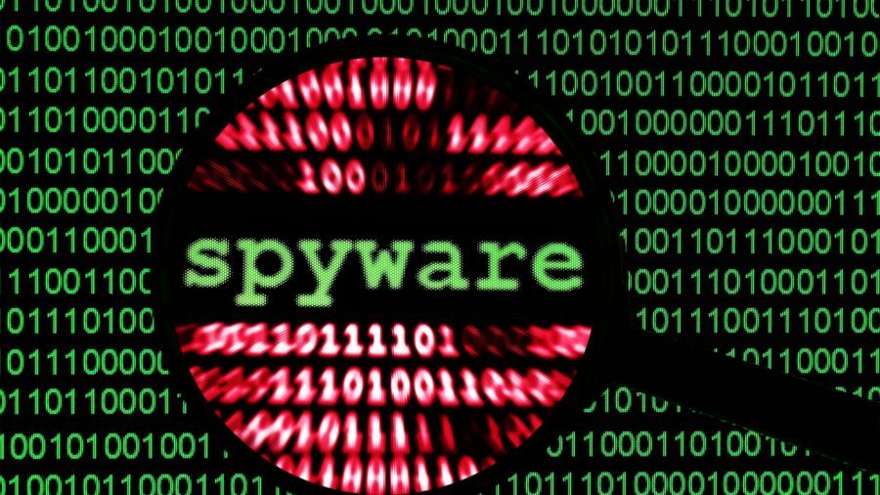
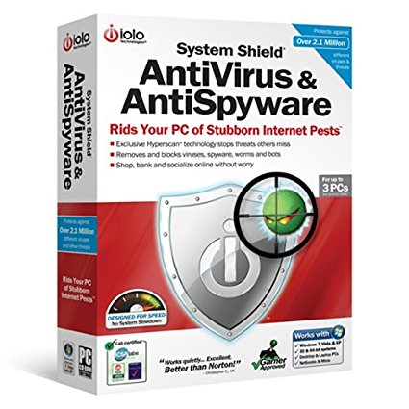

SPYWARE
Spyware
◦ Utilizado para espionar a atividade do computador afetado e capturar informações
◦ Geralmente são embutidos em programas freeware ou shareware

Slide 53
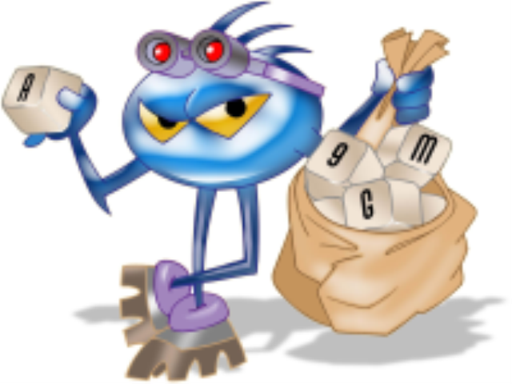
KEYLOGGER
Keylogger
◦ Tem a função de capturar tudo que é digitado pelo usuário do computador atacado

Slide 54

VÍRUS DE COMPUTADOR
Hijacker: “Sequestram” o navegador de internet, alterando paginas, exibindo propagandas em pop-up, instalando barras de ferramentas

Slide 55

VÍRUS DE COMPUTADOR
Rootkit: Podem ser utilizados para várias finalidades, roubar senha, controlar o computador a distância, entre outros.
Detectar este problema é difícil pois ele se camufla no sistema, se passando por programas do sistema operacional, por exemplo

Slide 56
FERRAMENTAS DE PROTEÇÃO
 Antivírus ◦
Procura por “assinatura” do vírus
◦ Mais comuns:
* AVG
* Avast
* Norton
* Kaspersky
* McAfee  Firewall ◦ Permitir a entrada de dados da rede para o computador, apenas de locais conhecidos

Slide 57
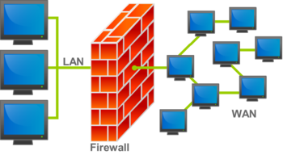
FERRAMENTAS DE PROTEÇÃO
Firewall
* Permitir a entrada de dados da rede para o computador, apenas de locais conhecidos

Slide 58
TRABALHO INDIVIDUAL
(2ºAA - CEVA )
COMO TRATAR A SEGURANÇA DIGITAL
* Nas empresas.
* Para nós (pessoas físicas).
Valor: 3,0 pontos.
Entrega: 31/07/2017 (não serão tolerados atrasos).
TEXTO NAS NORMAS (trabalhos fora das normas serão desconsiderado)

